Slide 1
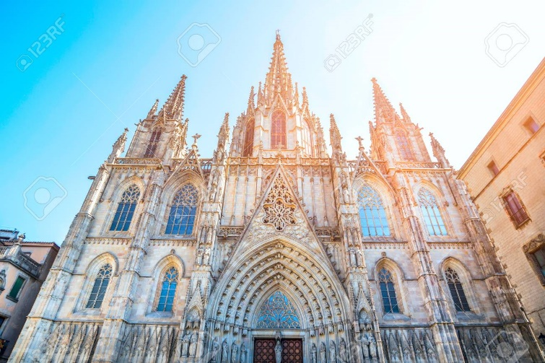
Santa Maria Del Mar
Santa Maria del Mar es una basílica gótica porque tiene grandes ventanales en el medio de las entradas y dos enormes puertas.
También tiene un arco apuntado y está construida en vertical.
Realizado por: Lena

Slide 2
Construcción, situación y uso.
Santa Maria del Mar fue construida entre el 1329 y 1383 por los arquitectos: Berenguer de Montagut, Ramón Despuig y Martínez de Marcilla y todo el pueblo.
La basílica de Santa Maria del Mar se encuentra en la plaza de Santa Maria 1, de Barcelona.
Se usó y se usa para que los cristianos puedan
ir a rezar.

Slide 3
Estado y opinión
La basílica de Santa Maria del Mar está muy bien conservada; tanto por fuera, como por dentro. Cabe destacar el estado de sus grandes ventanales acristalados. Santa Maria del Mar tiene 635 años y sigue en pie.
En mi opinión la basílica de Santa Maria del Mar es muy bonita y le entra mucha luz.
Os recomiendo que la visiteis.

